Slide 1
数 据 结 构 Data Structure
王 剑
iejwang@zzu.edu.cn
郑州大学信息工程学院

Slide 2
课程权重
总 学 时： 88 讲课学时：64
学 分： 5 实验学时：24
成绩评定方法：总成绩 = 期末考试成绩 + 平时成绩
成绩构成比例
考试总成绩 | 期末卷面成绩 | 实验成绩
100% | 70% | 30%

Slide 3

为什么要学习数据结构？

Slide 4
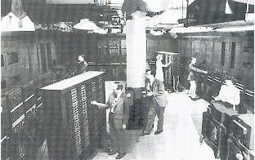
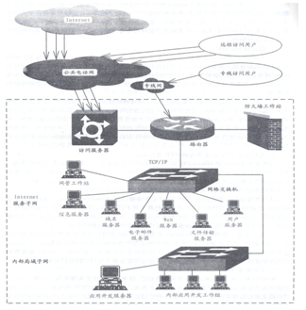
信息时代
计算机
的发明
人类
社会
两次
重大
变革
计算机网络的出现

Slide 5
无所不在的“计算”
科学计算：如高能物理、工程设计、地震预测、气象预报、航天技术等。
数据处理（信息管理）：用计算机来加工、管理与操作任何形式的数据资料，如企业管理、物资管理、报表统计、帐目计算、信息情报检索，主要包括数据的采集、转换、分组、组织、计算、排序、存储、检索等。
辅助工程：计算机辅助设计、制造、测试（CAD/CAM/CAT）。
生产自动化：利用计算机对工业生产过程中的某些信号自动进行检测，并把检测到的数据存入计算机，再根据需要对这些数据进行处理。
人工智能：开发一些具有人类某些智能的应用系统，如计算机推理、智能学习系统、专家系统、机器人等。
网络通信
多媒体视听娱乐

Slide 6
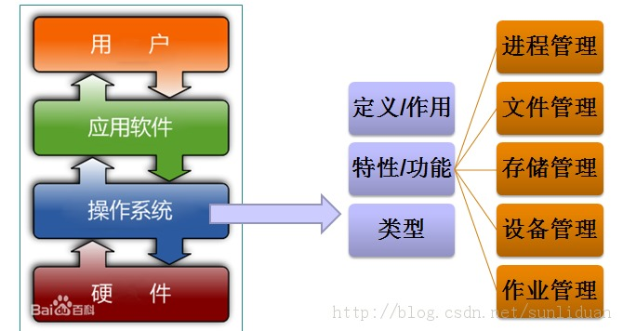
完整的计算机系统
计算机 = 硬件 + 操作系统 + 应用软件

Slide 7
计算机软件
软件 = 计算机程序 + 文档资料
软件
计算机程序
（核心）
文档资料
使计算机解决实际问题，完成预定功能。
软件安装说明书
用户使用手册
有关技术资料、服务信息等

Slide 8
程序设计
什么是程序设计？
使用某种程序设计语言编写程序的过程，就是用计算机语言对所要解决的问题中的数据以及处理问题的方法和步骤所做的完整而准确的描述的过程。
对数据的描述（数据流）：指定数据的类型和数据的结构。
对操作的描述（控制流）：指定操作的步骤，即算法。
此外，还必须使用一种计算机语言，并采用一种程序设计方法来进行设计。

Slide 9
程序设计步骤:
1.问题的陈述
理解问题，并用科学规范的语言把所求解问题进行准确的描述，包括所有已知条件和输出要求。
N皇后问题
1
Q
2
Q
3
Q
4
Q
5
Q
6
Q
7
Q
8
Q
1 2 3 4 5 6 7 8

Slide 10
程序设计步骤:
2.建立数学模型
通过对问题分析,找出其中所有操作对象以及对象之间的关系,并用数学语言加以描述，对非数值型解法来说,数学模型通常是链表,树,图,集合等数据结构。

Slide 11
程序设计步骤:
3.算法设计
根据数据模型, 给出求解问题的一系列步骤,且这些步骤可通过计算机的各种操作来实现。
4.算法的正确性证明
算法的正确性：对一切合法的输入,算法均能在有限次的计算后产生正确的输出。
5.算法的程序实现
将一个算法描述正确地编写成机器语言程序。

Slide 12
程序设计步骤:
6.算法分析
对执行该算法所消耗的计算机资源进行估算，对数值型算法还需分析算法的稳定性和误差等问题。
计算机资源中最重要的是时间和空间资源,执行一个算法程序需要的时间和占用的内存空间分别称为算法的时间复杂度和空间复杂性。

Slide 13
用计算机解决问题的一般过程
1、问题描述
在实数域寻找两个满足等式
x² +3x+2=0的值
2、数学建模
用求根公式求解一元二次方程
x² +3x+2=0的两个实数根
3、算法设计
① 求出d=b² - 4ac；
② 求根公式算出x1，x2的值；
③ 输出x1，x2的值。
4、正确性证明
输入检查、形式化证明等
5、程序编写
选择程序设计方法，
确定编程语言
6、算法分析
执行结果和执行效率
分析

Slide 14
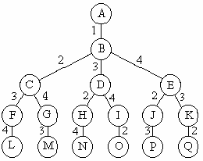
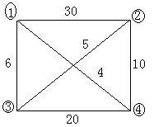
旅行售货员问题
某售货员要到若干城市去推销商品，已知各城市之间的路程（旅费），他要选定一条从驻地出发，经过每个城市一遍，最后回到驻地的路线，使总的路程（总旅费）最小。
图论中的哈密顿回路问题。

Slide 15
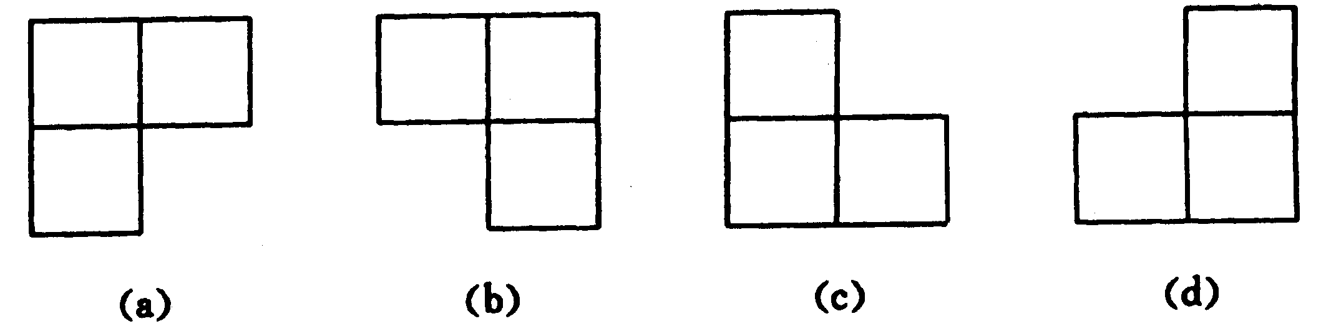
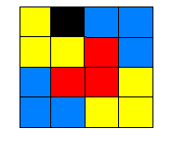
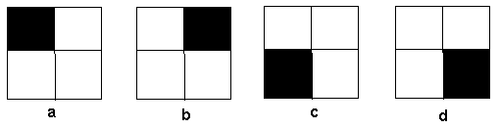
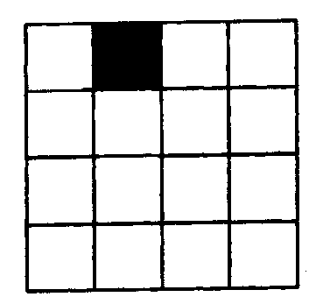
骨牌覆盖问题
在一个2^{k}× 2^{k}个方格组成的棋盘中,恰有一方格残缺, 要求用L型骨牌覆盖残缺棋盘上的所有方格且任何2个L型骨牌不得重叠覆盖。

Slide 16
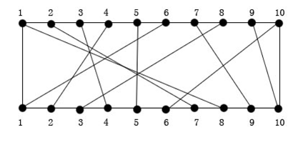
电路布线问题
在一块电路板的上、下2端分别有n个接线柱。根据电路设计，要求用导线(i,π(i))将上端接线柱与下端接线柱相连。在制作电路板时，要求将这n条连线分布到若干绝缘层上，在同一层上的连线不相交。电路布线问题要确定将哪些连线安排在第一层上，使得该层上有尽可能多的连线。

Slide 17
N皇后问题
在n×n格的棋盘上放置彼此不受攻击的n个皇后。按照国际象棋的规则，皇后可以攻击与之处在同一行或同一列或同一斜线上的棋子。n后问题等价于在n×n格的棋盘上放置n个皇后，任何2个皇后不放在同一行或同一列或同一斜线上。求N皇后问题的一种放法，或求N皇后问题的所有放法。
1
Q
2
Q
3
Q
4
Q
5
Q
6
Q
7
Q
8
Q
1 2 3 4 5 6 7 8

Slide 18
八数码难题
在 3*3 的方格棋盘上，分别放置了标有数字1、2、3、4、5、6、7、8的八张牌，初始状态S₀，目标状态S_{g}。可以使用的操作有：空格左移，空格上移，空格右移，空格下移，即只允许把位于空格左、上、右、下方的牌移入空格，寻找从初始状态到目标状态的移动棋子步数最少的解路径。
S0
Sg
2 8 3
4
7 6 5
1 2 3
8 4
7 6 5

Slide 19
汽车加油问题
一辆汽车加满油后可行驶N公里。旅途中有k个加油站。设计一个有效算法，指出应在哪些加油站停靠加油，使沿途加油次数最少。
起点
终点
1
2
3
4
5
1
6
6

Slide 20
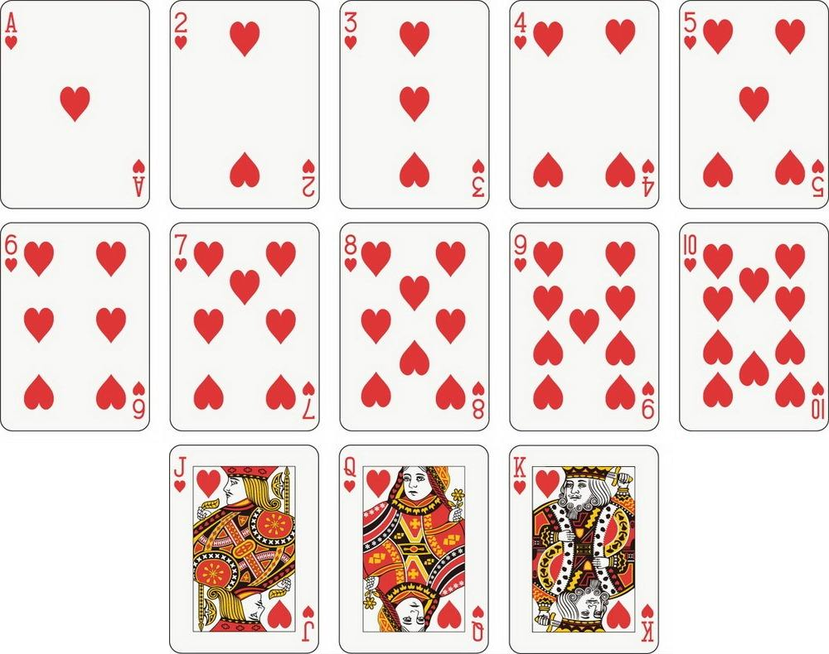
生活中的小游戏

Slide 21
为什么要学习数据结构？
数据结构是一门研究非数值计算的程序涉及问题中计算机的操作对象以及它们之间的关系和操作等的学科。
介于数学、计算机软件、硬件三者之间的核心课程。
一般程序设计（尤指非数值计算的程序设计）的基础。
设计和实现编译程序、操作系统、数据库系统及其它系统程序和大型应用程序的重要基础。

Slide 22
图书馆的书目检索系统自动化问题
登录号 | 书名 | 作者 | 出版单位 | 出版时间
N.3.73.762 | 数据结构 | 严蔚敏 吴伟民 | 清华大学出版社 | 2003.12
N.3.52.335 | 高等数学 | 华罗庚 | 北京大学出版社 | 1998.01
N.4.63.482 | 理论力学 | 罗远祥 | 清华大学出版社 | 2011.08
数学模型
一对一的线性结构

Slide 23
人机对弈问题
数学模型
一对多的树结构
……..
……..
…...
…...
…...
…...
“井”字棋对弈“树”

Slide 24
计算机专业课程开设问题
数学模型
多对多的图形结构
C4
C5
C2
C7
C1
C3
C12
C9
C8
C10
C6
C11
计算机专业课程开设先后关系图

Slide 25
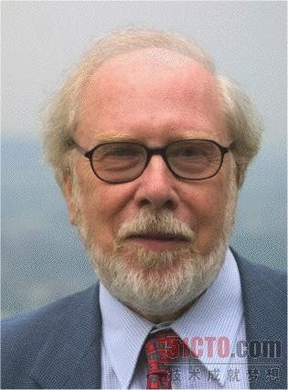
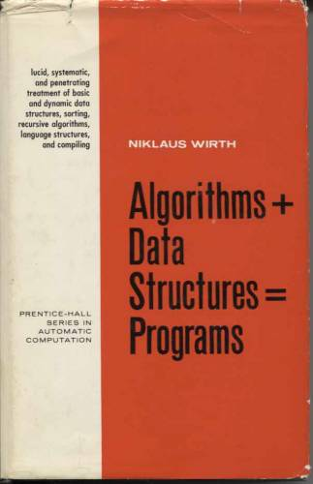
程序 = 数据结构 + 算法
Pascal之父——Nicklaus Wirth

Slide 26
怎样学数据结构？
牢记基本概念和经典算法
联系实际，富于联想
总结算法之间的共性和特性。
忌：求偏、求难、重算法轻概念。
三阶段：模仿->总结->创新

Slide 27
本书的内容简介
第一章:
综述数据结构等基本概念，介绍算法和算法分析。
第二章—第七章:
讨论线性表、栈和队列、串 、数组和广义表、树和二叉树、图等基本类型的数据结构、物理结构及其相关操作的实现。
第九章:
静态查找表和动态查找表。
第十章:
介绍五种内排序方法。
复习

Slide 28
1.2 基本概念和术语
数据：信息的载体，是描述客观事物的数、字符及所有能输入到计算机中被计算机程序识别和处理的符号的集合。
数值性数据
非数值性数据
数据元素：数据的基本单位
一个数据元素可由若干个数据项组成。
数据项是数据不可分割的最小单位。
数据对象：数据的子集。具有相同性质的数据元素集合。
例如：整数对象 N = { 0, ±1, ±2, … }

Slide 29

数据结构（逻辑结构）
数据结构：相互间存在一种或多种特定关系的数据元素集合。
结构：数据元素相互之间的关系
特定关系：
特定关系 | 数据结构 | 举例
没有关系 | 集合 | 正整数
一对一关系 | 线性表 | 图书管理
一对多关系 | 树 | 棋局对弈树
多对多关系 | 图（网） | 课程开设先后关系图

Slide 30
数据结构的形式定义
DS=(D,S)
D：数据元素的有限集合。
设Ｄ＝{a₁,a₂,…,a_{i},a_{j},…,a_{n}}
S：定义在D上的关系的有限集合。
若a_{i}Ra_{j},则＜a_{i},a_{j}＞∈S
若a_{i}Ra_{j},且a_{j}Ra_{i},则(a_{i},a_{j})∈S
例：复数可定义为一种数据结构：
COMPLEX=(C,R)
C：含有两个实数的集合{C₁,C₂}；
R：{P}是定义在C上的一种关系{<C₁,C₂>}
课上习题：T=(K,R)，画出它所对应的逻辑结构
K={1,2,3,4,5,6} ；Ｒ={r} r={<1,2>,<1,3>,<2,4>,<2,5,>,<3,6>}
a_{i}
a_{j}
a_{i}
a_{j}

Slide 31
四类基本逻辑结构关系图
集合结构
线性结构
4
1
2
3
4
5
6
5
1
2
6
树形结构
图形结构
A
B
1
2
3
F
C
4
5
6
E
D

Slide 32
数据的物理结构(存储结构)
数据结构在计算机中的表示：
数据元素的表示
数据元素之间关系的表示
顺序映象：借助元素在存储器的相对位置表示数据元素之间的逻辑关系。对应于顺序存储结构(sequential sets).
非顺序映象：利用指示元素存储地址的指针表示数据元素间的逻辑关系。对应于
链式存储结构(linked lists)
索引树(indexed trees)
散列表(hash tables)

Slide 33
数据逻辑结构和物理结构之间的关系
关系：
任意一个算法的设计取决于选定的逻辑结构
算法的实现依赖于采用的物理结构。
线性结构
顺序存储结构
数据结构
存储结构
（逻辑）
非线性结构
(物理)
非顺序存储结构
实际应用
加法、乘法
算法
比较、移动
定位(查找)

Slide 34
思维导图

Slide 35
数据结构主要研究什么？
解决问题时可能遇到的典型的逻辑结构
逻辑结构的存储映象（物理结构）
数据结构的相关操作及其实现（算法）

Slide 36
数据类型
数据类型：一组性质相同的值的集合以及定义于该值集上的一组操作的总称。
例：C语言中整型变量
值：定义在某区间上的整数
操作：加、减、乘、除、取模
按值的不同特性分：
原子类型：值不可再分
C的五种基本数据类型:char,int,float,double,void
结构类型：值由若干个成分按某种结构组成

Slide 37
抽象数据类型
一个数据模型及定义在该模型上的一组操作。
按照值域的不同特性:原子类型（值不可分解）、固定聚合类型（值有确定数目的成分）、可变聚合类型（成分的数目不确定）。
例：抽象数据类型：矩阵=矩阵+(求转置、加、乘、逆等）
形式定义：DS=(D, S, P)。
D：数据对象
S：D上的关系集，
P：对D的基本操作集。
构造性操作：插入、删除、修改
非构造性操作：查找、排序

Slide 38
抽象数据类型的定义格式(仅适用于本书)
ADT 抽象数据类型名 {
数据对象：〈数据对象的定义〉
数据关系：〈数据关系的定义〉
基本操作：〈基本操作的定义〉
} ADT 抽象数据类型名
基本操作的定义格式为
基本操作名（参数表）
初始条件：〈初始条件描述〉
操作结果：〈操作结果描述〉
参数表有两种参数：
赋值参数：只为操作提供输入值；
引用参数：以&打头， 除可提供输入值外，还将返回操作结果。
初始条件描述了操作执行前数据结构和参数应满足的条件，若不满足，则操作失败，并返回相应出错信息。
操作结果说明了操作正常完成之后，数据结构的变化状况和应返回的结果。若初始条件为空，则省略之。

Slide 39
抽象数据类型举例-矩阵
ADT Matrix{
数据对象:D={a_{i,j}|i=1,2,…,m;j=1,2,…,n;a_{i,j}∈ElemSet}
数据关系:R={Row,Col}
Row={<a_{i,j},a_{i,j+1}>|1≤i≤m,1≤j≤n-1}
Col={<a_{i,j},a_{i+1,j}>|1≤i≤m-1,1≤j≤n}
基本操作：
CreateMatrix(&M)
DestroyMatrix(&M)
PrintMatrix(&M)
AddMatrix(M,N,&Q)
SubMatrix(M,N,&Q)
MultMatrix(M,N,&Q)
TransposeMatrix(M,&T)
} ADT Matrix

Slide 40
1.3抽象数据类型的表示与实现
1、预定义常量和类型：
2、数据结构的描述，数据元素类型的定义
3、基本操作的算法可以使用的函数表示
4、算法描述中可以使用的赋值语句形式
5、算法描述中可以使用的选择结构语句形式
6、算法描述中可以使用的循环结构语句形式
7、描述算法中可以使用的结束语句形式
8、算法描述中可以使用的输入输出语句形式
9、算法描述中可以使用的注释格式
10、算法描述中可以使用的扩展函数
11、算法描述中可以使用的逻辑运算的约定

Slide 41
1.4算法和算法分析
算法的定义：对特定问题求解步骤的一种描述，是指令的有限序列，一条指令表示一个或多个操作。
操作分为：
数值计算：加、减、乘、除等算术运算
非数值计算：检索、排序、插入、删除
算法与程序的区别

Slide 42
算法的特性
有穷性
一个算法应包含有限的操作步骤，不能是无限的，并且每一步都必须在有限时间内完成。
“有穷性”也必须是“在合理的范围之内”。
确定性
算法中的每一个步骤都应当是确定的，不应当是含糊的、模棱两可的。
算法的含义应当是唯一的，不应当产生“歧义性”。且在任何情况下，算法只有唯一的一条执行路径，即相同的输入只能得到相同的输出。
Notes:
1、有穷性
Sin x=x/1-x³/3!+x⁵/5!-x⁷/7!+… 不是算法
N!=1×2×3×…×N 是算法
2、确定性
如：菜谱中说“加少许盐”不严格，不是算法。

Slide 43
算法的特性
能行性
算法中的每一个步骤都应当能有效地执行，并得到确定的结果。
算法中描述的操作都可通过已经实现的基本运算执行有限次实现。
有零个或多个输入
执行算法时需要从外界获取信息。
有一个或多个输出
算法的目的是为了求解，“解”就是输出。没有输出的算法是没有意义的。

Slide 44
【例】有穷性反例：
程序是算法的程序设计语言的具体实现.可不满足性质1。
操作系统程序：是一个在无限循环中执行的程序，而不是一个算法。
#include <stdio.h>
main()
{
int a = 0;
while (a < 10)
{
printf("%d\n", a);
if {
printf("a equals 5!\n");
}
a++;
}
return 0;
}
(a = 5)

Slide 45
【例】确定性反例：
C语句：if B1 then if B2 then S1 else S2
存在二义性（即存在两种不同的最右推导）。
if B1 then (if B2 then S1 else S2)
或 if B1 then (if B2 then S1) else S2

Slide 46
【例】确定性反例：
计算分段函数 f(x) =
算法描述：输入变量x，
1 x>100
0 x<10
若x是大于100的数，输出1;
若x是小于10的数，输出0.
？输入10<=x<=100，则算法执行结果是不确定的。

Slide 47
【例】能行性反例：
A=123456,B=-123456,C=1,运算要求用科学计数法并且保留两位小数，则 A+B+C=1.23*10^5-1.23*10^5+1=0+1=1 而 A+C+B=1.23*10^5+1-1.23*10^5
=1.23*10^5-1.23*10^5=0 注意1.23*10^5+1=1.23*10^5,那个1就是在这里被丢掉了

Slide 48
算法设计的要求
正确性：
程序不含语法错误；
程序对于几组输入数据能够得出满足要求的结果；
对精心选择带有刁难性的几组数据能得出满足要求的结果；
程序对于一切合法的输入数据都能产生满足要求的结果。
可读性：
易于阅读和交流，其次是机器运行。
健壮性：
当输入数据非法时，算法能适当地作出反应或进行处理，保证不会产生莫名其妙的输出结果。
处理出错的方法是返回一个表示错误或错误性质的值，以便在更高的抽象层次上进行处理，不应中断程序的执行。
高效率和低存储量需求：
两者都与问题的规模有关。

Slide 49
【例】非健壮性举例
#include<string.h>
void main (int argc,char *argv[ ])
{
char buffer[10];
strcpy(buffer,argv[1]);
}
执行该程序，输入字符串长度小于10时，程序正常运行，否则系统崩溃。
Notes:
非健壮性程序举例

Slide 50
缓冲区溢出示意图
n字节
正常流程
缓冲区
字符串变量数组
函数返回点
用户输入
输入数据<n字节
n字节
正常流程
缓冲区
字符串变量数组
函数返回点
用户输入
输入数据>n字节,尾部为跳转的地址
溢出改变流程

Slide 51
算法的表示
自然语言
流程图
N-S图
伪代码

Slide 52
用自然语言表示算法
【例】 ：使用自然语言描述从1开始的连续n个自然数求和的算法
① 确定一个n的值；
② 假设等号右边的算式项中的初始值i为1；
③ 假设sum的初始值为0；
④ 如果i≤n时，执行⑤，否则转出执行⑧；
⑤ 计算sum加上i的值后，重新赋值给sum；
⑥ 计算i加1，然后将值重新赋值给i；
⑦ 转去执行④；
⑧ 输出sum 的值，算法结束。

Slide 53
用自然语言表示算法
通俗易懂
文字冗长
容易出现“歧义性”
用自然语言描述包含分支和循环的算法，不方便。

Slide 54
用流程图表示算法
图形符号 | 名称 | 功能
终端框(起止框)
表示一个算法的起始和结束
输入、输出框
表示一个算法输入和输出的信息
处理框(执行框)
赋值、计算
判断某一条件是否成立,成立时在出口处标明“是”或“Y”；不”成立时标明“否”或“N”.
判断框
流程线
连接程序框
连接点
连接程序框图的两部分
对流程图中某些框的操作做必要的补充说明，以帮助阅读流程图的人更好地理解其作用，并非流程图中的必要部分。
注释框

Slide 55
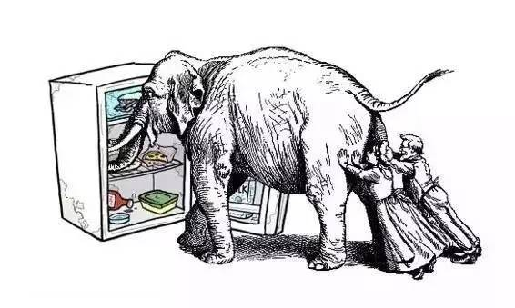
【例】：流程图表示“把大象放进冰箱里”
开始
1、把冰箱门打开 2、把大象装进去 3、把冰箱门关上
把冰箱门打开
把大象装进去
把冰箱门关上
结束

Slide 56
【例】：交通法规定，血液中酒精含量大于或等于0.3mg/ml驾驶机动车的属于酒后驾车；大于或等于1.0mg/ml驾驶机动车的属醉酒驾车。试用流程图描述该算法帮助交警判定某人属酒后驾车、醉酒驾车还是没有违法。
开始
输入酒精含量值x
N
x>=1.0？
Y
N
x>=0.3？
Y
输出：醉酒驾车！
输出：无违法！
输出：酒后驾车！
结束

Slide 57
【例】求5！的算法
开始
S1： p ← 1
S2： i ← 2
S3： p ← p * i
S4： i ← i + 1
S5：如果 i 不大于5(i<=5)， 则 重新执行步骤 S3、S4 以及其后的 S5； 否则 算法结束。
最后得到的 p 的值就是 5！的值。
p←1
i←2
p←p*i
i←i+1
N
i>5
Y
打印 p
结束

Slide 58
用 N-S 流程图表示算法
（1）顺序结构
（2）选择结构
p
A
成立
不成立
B
A
B
（3）循环结构
当 p 成立
A
A
直到 p 成立
While型
Until型

Slide 59
【例】将判断素数的算法用N-S图表示
开始
输入n
输入n
w←0
i←2，w←0
i←2
r ← n/i的余数
r ← n/i的余数
r=0?
Y
r=0
打印ni,gi
N
是
否
i←i+1
w←1
w←1
i←i+1
Y
i<=n平方根 和w=0
直到 i > n的平方根或w≠0
N
w=0
是
否
Y
w=0？
N
打印 n“是素数”
打印 n“不是素数”
输出n“是素数”
输出n“不是素数”
结束

Slide 60
伪代码 (pseudo code)
伪代码(pseudo code)是一种描述算法的工具。
伪代码是用介于自然语言和计算机语言之间的文字和符号来描述算法。
自上而下，每一行（或几行）表示一个基本操作，不用图形符号。
书写方便、格式紧凑、比较好懂，便于向计算机语言算法过渡。

Slide 61
伪码
以夹杂程序语法和自然语言的形式来描述解决问题的方法，有类C、类PASCAL语言等。本书用的是类C语言。
例1
typedef int Status;
void example_1( )
{
Status a[10];
a[0..9]=0;
}
例2
#define OK 1
typedef int Status;
Status example_2(int x,int y)
{
if(x>y) x<->y;
return OK;
}

Slide 62
伪码
顺序查找数据序列中某特定值，由类C给出其算法
Status Search_Seq(SqList L,KeyType key)
{
L.elem[0]=key;
for(i=L.length;!EQ(L.elem[i],key);i--);
return i;
}

Slide 63
类Ｃ语言的语法规则示例（续）
例3
typedef struct student{
char id[5];
char name[11];
int age;
int math;
int eng;
int ds;
int os;
}student;
void example_3( )
{
student s;
s=('','',0,0,0,0,0);
}

Slide 64
顺序查找数据序列中某特定值的程序代码
Search_Seq.h代码
//说明部分
#include <stdio.h>//包含预编译头文件
#define TRUE 1 //宏定义
#define FALSE 0
typedef int KeyType; //类型别名的定义
typedef struct {
KeyType *elem;
int length;
}SqList;
bool EQ(int i, int j) //判断两个整数是否相等
{ if(i==j) return TRUE;
else return FALSE;
}
stdio.h
math.h
string.h
malloc.h

Slide 65
顺序查找数据序列中某特定值的程序代码
//函数实现
void Construction(SqList &L) //构造无序序列
{ int i;
printf(“input the length of data:\n");
scanf("%d",&L.length);
L.elem=(KeyType*)malloc((L.length+1)*sizeof(KeyType));
printf(“input the key:\n”); //输入待查找的关键字
for(i=1;i<=L.length;i++)
scanf("%d",&L.elem[i]);
}
int Search(SqList L,KeyType key) //查找函数
{ int i;
L.elem[0]=key;
for(i=L.length;!EQ(L.elem[i],key);--i);
return i;
}

Slide 66
顺序查找数据序列中某特定值的程序代码
Search_Seq.cpp代码
#include “search_seq.h"
void main()
{ KeyType key;
SqList L;
printf(“input key:\n”);
scanf(“%d”,&key); //读入要查找的值
Construction(L); //创建待查找数据序列
int position=Search(L,key); //查找
printf("the key is located in %d",position);
}

Slide 67
1.4.3 算法效率的度量
事后统计：运用计算机的计时功能统计算法的运行时间。
缺陷：要运行算法对应的程序；
时间统计结果依赖于计算机软、硬件环境；
double start, stop;
time (&start);
int k = search_seq (ST,key);
time (&stop);
double runTime = stop - start;
printf(“%f”,runTime);

Slide 68
1.4.3 算法效率的度量
事前分析估计，与下列因素有关：
算法采用的策略
问题的规模及输入的规模
书写程序的语言
编译器产生的机器代码的质量
计算机执行指令的速度。

Slide 69
【比如】
5*5的矩阵相乘与10*10矩阵的相乘所需时间空间均不相同；
<问题规模不同>
找c在数组A中的位置,c=A(1),与c=A(100),所需时间显然不相同； <输入数不同>
顺序查找还是折半查找速度也不相同。
<算法不同>
注：算法效率与计算机的性能有关，但此因素对所有算法的影响相同。

Slide 70
事前估计与事后统计相结合：
1.4.3 算法效率的度量
例: 设两个矩阵相乘算法的时间复杂度为T(n)=O(n³), 两个10*10的矩阵相乘,执行时间为12ms，请问估计两个31＊31矩阵 相乘的时间。
10³ 12
－－－＝ －－－
31^{3 time}

Slide 71
算法的时间量度
算法的时间度量与问题的规模n有关
从算法中选取一种对于所研究问题来说是基本操作的原操作，以该基本操作重复执行次数作为算法的时间量度。
算法中基本操作重复执行次数是问题规模n的某个函数f(n)。
(渐近)时间复杂度：算法的时间量度记作T(n)=O(f(n))，表示随问题规模n的增大，算法执行时间的增长率和f(n)的增长率相同，称为算法的渐近时间复杂度，简称时间复杂度。
语句频度：语句重复执行的次数。

Slide 72
例 1
两个n*n矩阵相乘的算法
for(i=1;i<=n;++i)
for(j=1; j<=n; ++j)
{
c[i][j] = 0;
for(k=1; k<=n; ++k)
c[i][j] += a[i][k] * b[k][j];
}
问题规模: n*n
原操作: c[i][j] += a[i][k] * b[k][j];
基本操作重复执行的次数: f(n) = n³
算法时间度: T(n) = O(f(n)) = O(n³)

Slide 73
例 2
程序段 | 语句频度 | 时间复杂度
{++x;s=0}@
for(i=1;i<=n;++i) {++x;s+=x;}@
for(i=1;i<=n;++i) for(j=1;j<=n;++j) {++x;s+=x;}@
i=1; while(i<=n) i=i*2; @
1
O(1)
n
O(n)
n²
O(n²)
log₂n
O(log₂n)

Slide 74
大O 表示法的加法规则和乘法规则
加法规则 针对并列程序段
T(n, m) = T1 (n) + T2 (m)
= O(max (f (n), g (m)))
乘法规则 针对嵌套程序段
T (n, m) = T1 (n) * T2 (m) = O(f (n)*g (m))
特例：若T1(n)=O(c)，T2(n)=O(f(n))
则T(n)= T1(n)* T2(n)=O(c*f(n))= O(f(n))

Slide 75
例３
void add ( float x[ ][ ], int m, int n )
{ for ( int i = 0; i < m; i++ )
{ sum[i] = 0.0;
for ( int j = 0; j < n; j++ )
sum[i] += x[i][j]; }
for ( i = 0; i < m; i++ )
printf(“%f”,sum[i]) ;
}
问题规模: m*n
原操作: sum[i] += x[i][j];
基本操作重复执行的次数: f(n) = m*n
算法时间度: T(n) = O(f(n)) = O(m*n)
O(max (m*n, m))

Slide 76
例４
void bubble_sort(int a[],int n)
{ for(i=n-1,change=TRUE;i>=1,change;--i)
{ change=FALSE; //判断是否有相邻元素交换
for(j=0;j<i;++j)
if(a[j]>a[j+1])
{ a[j]<->a[j+1];
change=TRUE;}
}
}
问题规模: n
原操作: a[j]<->a[j+1];
基本操作重复执行的次数: 不定
算法时间度: T(n) = O(n²)

Slide 77
例５
for(i=2;i<=n;++i)
for(j=2;j<=i-1;++j)
{ ++x;
a[i][j]=x;
}
问题规模: n
原操作: a[i][j]=x;
基本操作重复执行的次数: 难以精确计算(1+1+2+…+n-2)
算法时间度: T(n) = O(n²)

Slide 78
算法的设计、选取和时间复杂度分析的原则
应该尽可能选用多项式阶的算法，不希望用指数阶
算法的时间复杂度只考虑问题规模n的增长率，在难以精确计算基本操作执行次数（或语句频度）时，只需求得它关于n的增长率或阶即可。
算法中基本操作重复执行次数随问题的输入数据集不同而不同，要考虑最坏情况下的时间复杂度。

Slide 79
渐进复杂性的几个重要的类：
① O(1) 常数复杂性
② O(logn) 对数复杂性
③ O(n) 线性复杂性
④ O(nlogn) 线性对数乘积复杂性
⑤ O(n²) 平方复杂性
⑥ O(n³) 立方复杂性
⑦ O(c^{n}) 指数复杂性
⑧ O(n!) 阶乘复杂性
低
高
O(1)∈O(logn)∈O(n)∈O(nlogn)∈O(n²)∈O(n³)∈O(c^{n})∈O(n!)

Slide 80
旅行售货员问题
某售货员要到若干城市去推销商品，已知各城市之间的路程（旅费），他要选定一条从驻地出发，经过每个城市一遍，最后回到驻地的路线，使总的路程（总旅费）最小。
图论中的哈密顿回路问题。

Slide 81
旅行售货员问题
① 三个城市，有2!个“遍历”路径，每个路径需做2次加法，一次比较运算。共有3×2！运算。
---- 有2!个“遍历”路径

Slide 82
旅行售货员问题
② 四个城市，有3!个“遍历”路径，每个路径需做3次加法,一次比较运算。共有4×3！运算。
---- 有3!个“遍历”路径

Slide 83
旅行售货员问题
③ n个城市，有（n-1）!个“遍历”路径，每个路径需做(n-1)次加法,一次比较运算。
共有n×(n-1)！=n!次运算。

Slide 84
旅行售货员问题
例如，若有56个点：
需做加法：56！＝7.1×10⁷⁴次
一年秒数：60秒×60分×24小时×365天＝3.15×10⁷秒
若用每秒10亿次计算机（10⁹次浮点运算/秒）计算，
所需时间：
2×10⁶³ 小时
8.2×10⁶¹ 天
2.25×10⁵⁹ 年

Slide 85
【例】 ：百钱买百鸡问题
100元钱买100只鸡，母鸡每只5元，公鸡每只3元，小鸡3只1元，问共可以买多少只母鸡、多少只公鸡、多少只小鸡？
解：设母鸡、公鸡、小鸡各为x, y, z只。
则有 x + y + z = 100，5x + 3y + z/3 = 100
方法1：
for(i=0;i<=100;i++)
for(j=0; j<=100; j++)
for(k=0; k<=100;k++)
{
if(k%3 ==0&&i+j+k==100&& 5*I+3*j+k/3==100)
printf(“%d,%d,%d\n”, i,j,k);
}
循环次数为：100*100*100次

Slide 86
【例】 ：百钱买百鸡问题
方法2：用两重循环：
for(i=0;i<100;i++)
for(j=0;j<100;j++)
{ k=100 –i –j ;//小鸡的数目可以由母鸡数和公鸡数得到。
if(k%3==0 && 5*i+3*j+k/3==100)
printf(“%d,%d,%d\n”,i,j,k);
}
循环次数为：100*100，1万次

Slide 87
【例】 ：百钱买百鸡问题
方法3：用两重循环：
for(i=0;i<=20;i++)//母鸡数不可能超过20只
for(j=0;j<33;j++)//公鸡数也不超过33只
{ k=100 –i –j ;
if(k%3==0 && 5*i+3*j+k/3==100)
printf(“%d,%d,%d\n”,i,j,k);
}
循环次数为：20*34，680次

Slide 88
【例】 ：百钱买百鸡问题
方法4：用一重循环
由x+y+z = 100和5*x+3*y+z/3=100合并为一个方程：
14*x+8*y = 200, 进一步简化为: 7*x+4*y=100
x不超过14，并可以进一步判断x必为4的倍数，有：
for(i=0;i<=14;i+=4)
{ j = (100 –7*i)/4;
k=100 –i –j;
printf(“%d,%d,%d\n”, i,j,k);
}
循环次数为：4次

Slide 89
算法的空间复杂度度量
渐进的空间复杂度：
算法所需存储空间的量度。记作：S(n)=O(g(n))，其中n为问题的规模,表示随着问题规模n的增大，算法运行所需存储量的增长率与g(n)的增长率相同。
算法的存储量包括:
1．输入数据所占空间;
2．程序本身所占空间；
3．额外辅助空间。

Slide 90
【例】 ：数组倒置操作
…
…
…
a1
a5
a1
（1）
a2
a4
a2
（2）
a3
a3
a3
a1
a4
a2
a4
a5
a1
a5
（3）
…
…
…
原地工作
若额外空间量相对于问题规模来说是常数，则称该算法是原地（in place）工作的。

Slide 91
如何考虑复杂度问题？
考虑时间复杂性的理由
需要提供程序运行时间的上限（用户可接受的）；
所开发的程序需要提供一个满意的实时反应。
考虑空间复杂性的理由
在多用户系统中运行时，需指明分给该程序的内存大小；
需预先知道计算机系统是否有足够的内存来运行该程序；
一个问题可能有若干个不同的内存解决方案，从中择取；
用空间复杂性估计一个程序可能解决的问题的最大规模。

Slide 92
思维导图

